Slide 2
ТУР ПЕРВЫЙ

Slide 3
Какую из трёх сказок написал Оскар Уайльд?
1. Маленький принц
2. Мальчик-звезда
3. Оле-Лукойе

Slide 4
«Приключения Алисы в стране чудес» написал:
1. Д. Родари
2. С. Лагерлеф
3. Л. Кэролл

Slide 5
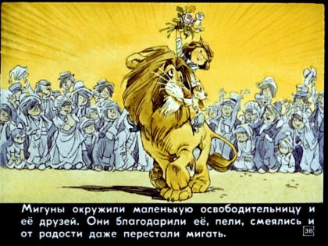
Жители фиолетовой страны
1. мигуны
2. прыгуны
3. бегуны

Slide 6
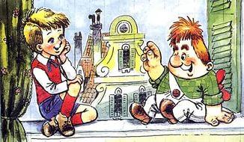
Кто из литературных персонажей были друзьями Малыша?
1. Карлсон
2. Лев
3. Кот Матроскин

Slide 7
Тур второй

Slide 8
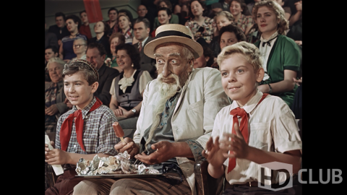
Больше всего на свете Старик Хоттабыч любил:
1. пирожное
2. мороженое
3. конфеты

Slide 9
На чём отправились с железнодорожной станции в деревню Простоквашино Дядя Фёдор и его друзья?
1. на машине
2. на лошади
3. на тракторе

Slide 10
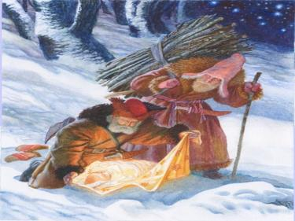
Во что было завёрнуто спящее дитя в сказке «Мальчик-звезда»?
1. в пальто из золотой ткани
2. плащ из золотой ткани
3. шубу из золотой ткани

Slide 11
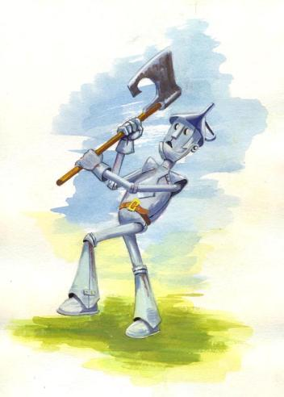
Сколько времени стоял Железный Дровосек в лесу, попав под ливень?
1. год
2. месяц
3. неделю

Slide 12
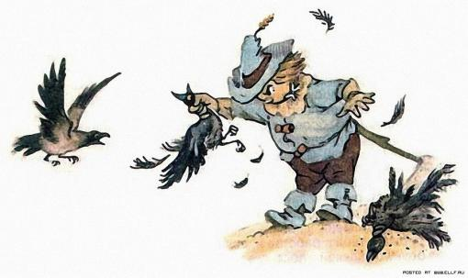
Нахальная птица, обидевшая Страшилу.
1. сорока
2. воробей
3. ворона

Slide 13
Нильс отправился в Лапландию на:
1. гусе
2. утках
3. лисе

Slide 14
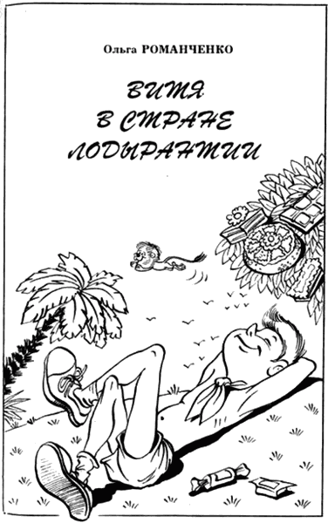
Кто из этих ребят с трудом убежал из заколдованной страны Лодырантии?
1. Алиса
2. Оля
3. Витя

Slide 15
Кто вместе с отцом поплыл на «Попрыгунье» в Веселию?
1. Пеппи Длинный Чулок
2. Алиса
3. Элли

Slide 16
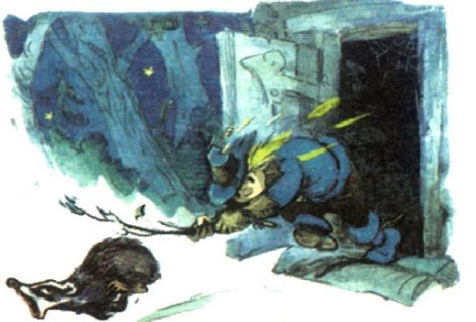
Зверёк, который пытался пробраться в хижину Элли во время первого ночлега в Волшебной стране.
1. ёж
2. лиса
3. барсук

Slide 17
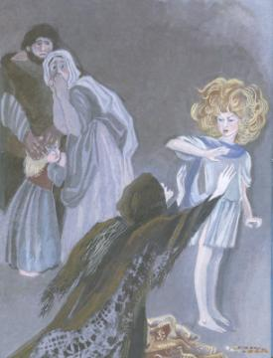
Мальчик-звезда утратил свою красоту в наказание за то, что он:
1. любовался своей внешностью
2. отрёкся от своей матери
3. поссорился с детьми

Slide 18
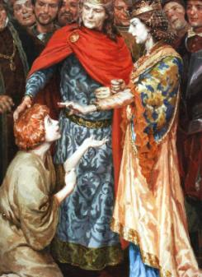
Мальчик-звезда стал искать свою мать, чтобы:
1. вернуть свой внешний вид
2. вымолить у неё прощение
3. повидать мир

Slide 19
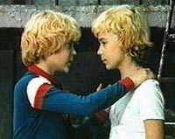
Другом Серёжи Сыроежкина был:
1. Электроник
2. Костя Шишкин
3. Валерик

Slide 20
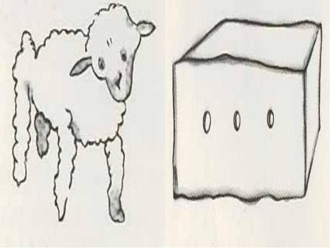
Маленький принц попросил лётчика нарисовать:
1. розу
2. лисёнка
3. барашка

Slide 21
Кто со своим другом превращался в крошечных муравьёв?
1. Малеев
2. Баранкин
3. Лилипут Фантик

Slide 22
Третий тур

Slide 23
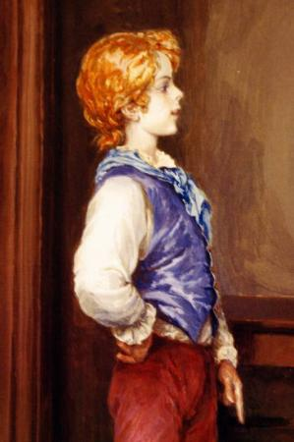
Лицо было чёрное и нежное, словно выточенное из слоновой кости, и золотые кудри его были, как лепестки нарцисса, а губы – как лепестки алой розы, и глаза – как фиалки
1. Снежная Королева
2. Герда
3. Мальчик-звезда

Slide 24
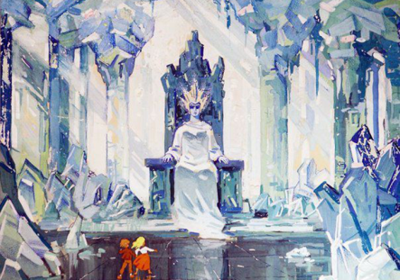
Он взглянул на неё. Как она была хороша! Лица умней и прелестней он не мог себе представить. Теперь она не казалась ему…
1. Ледяною (о Снежной Королеве)
2. Старой
3. Злою

Slide 25
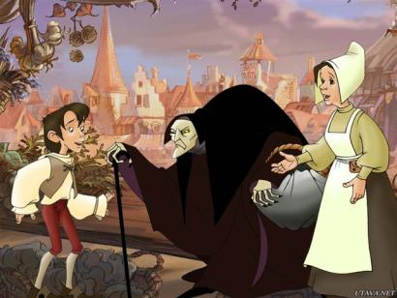
Платье на ней было оборвано, лицо маленькое, острое, сморщенное от старости, с красными глазами и длинным крючковатым носом. Она шла, опираясь на длинную палку, хромала, шаталась из стороны в сторону, как будто на ногах у неё были колёса, того и гляди, она могла шлёпнуться острым носом на мостовую.
1. о злой волшебнице Стелле. А.Волков «Кузя»Волшебник Изумрудного города»
2. Бабе-Яге. Т. Александрова «Домовёнок
3. злой волшебнице из сказки В. Гауфа «Карлик Нос»

Slide 26
Это был тощий и смуглый старичок с бородой по пояс, в роскошной чалме, тонком шерстяном кафтане, обильно расшитом золотом и серебром, в белоснежных шароварах и нежно-розовых сафьяновых туфлях с высоко загнутыми носками.
1. Джинн Хоттабыч
2. Волшебник Оле-Лукойе
3. Волшебник Гэндальф

Slide 27
Четвёртый тур

Slide 28
ПРИКЛЮЧЕНИЯ

